Slide 1


三：风口几种核心战法
风口狙击小班课
经传多赢投顾：陈灼基
日期：2025年
投资顾问执业编号：A1120620030004
基金从业执业编号：P1069558100002
中国·广州

Slide 2
PART 01
主升浪擒龙术

Slide 3
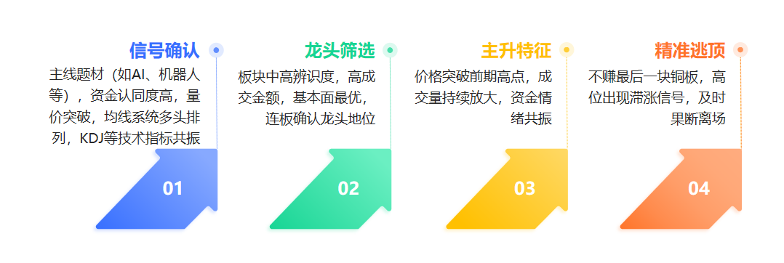
1、主升擒龙要点

Slide 4
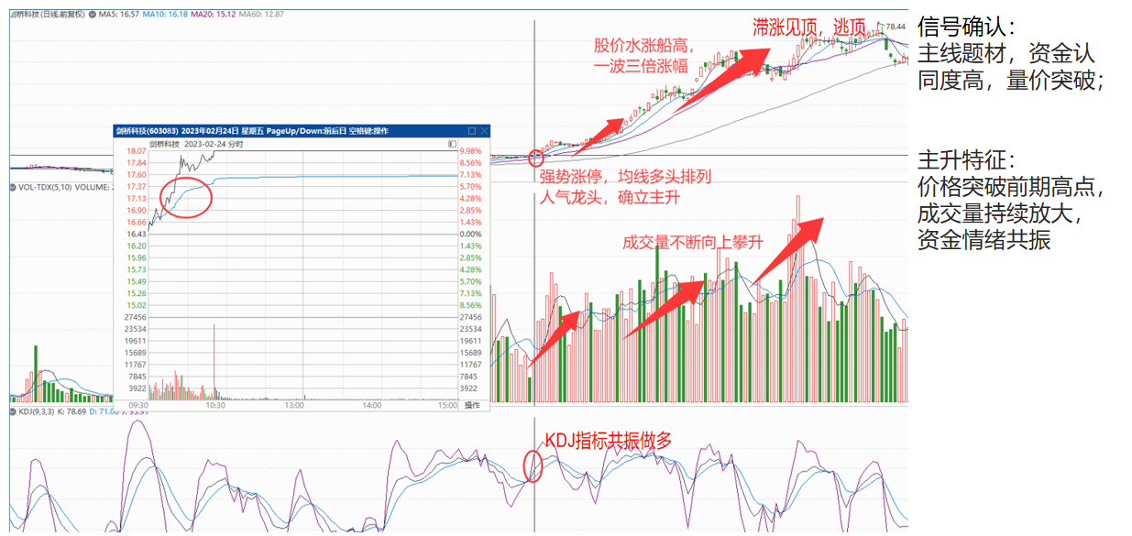
2、信号确认+主升特征

Slide 5
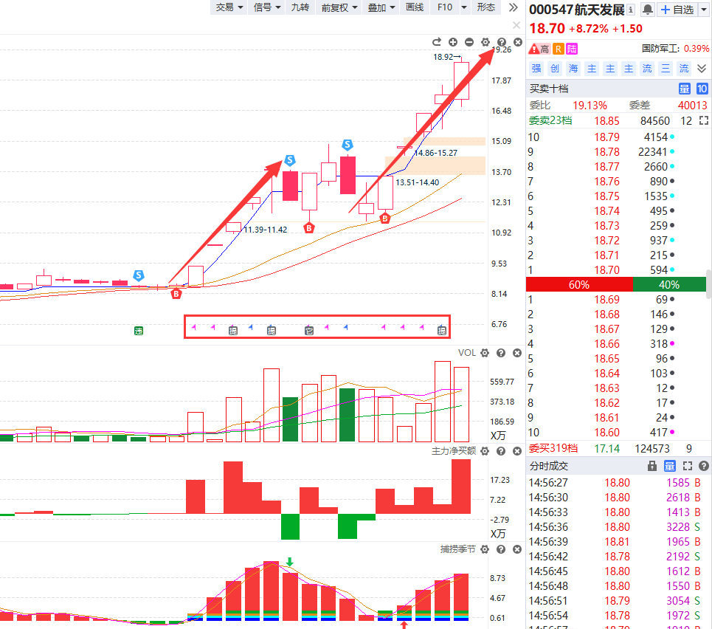
3、案例——航天发展

Slide 6
PART 02
补涨套利模型

Slide 7
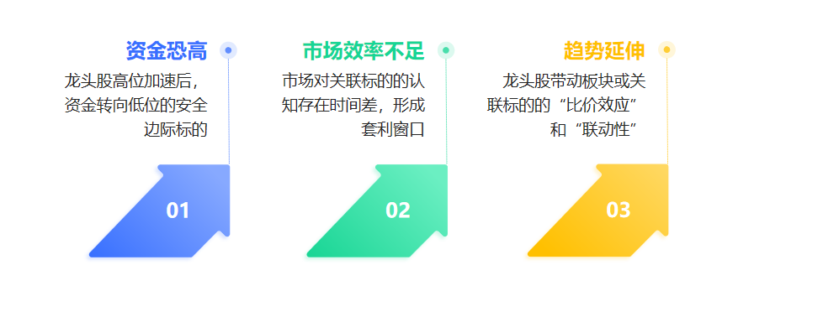
1、套利逻辑

Slide 8
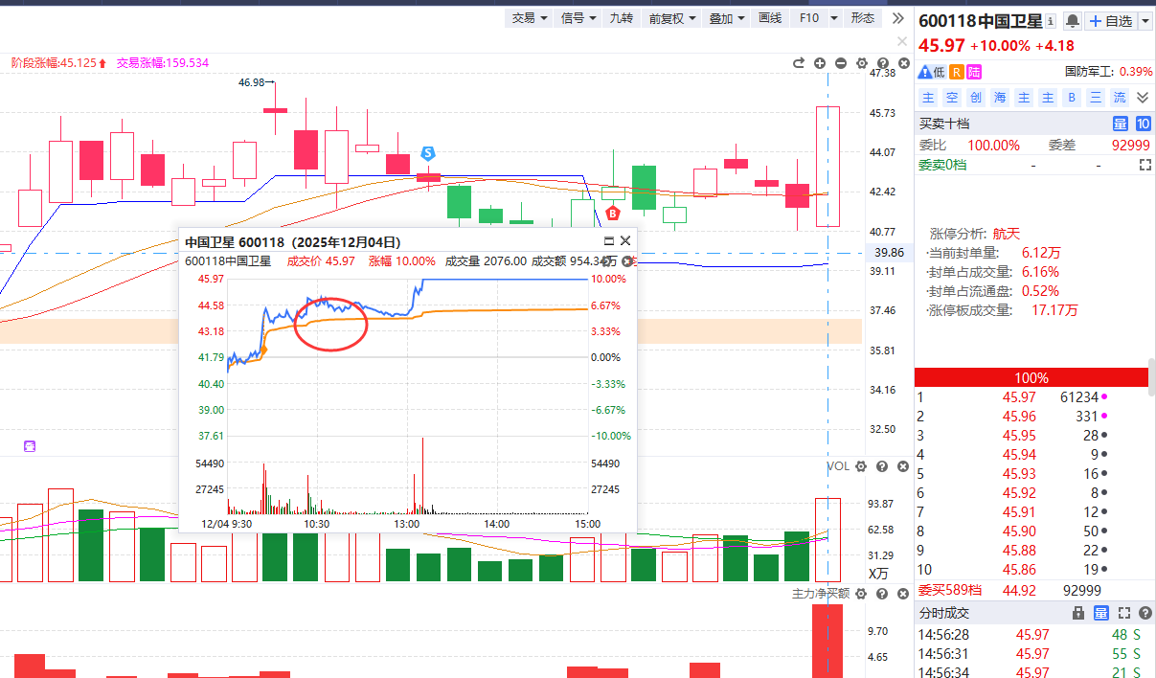
案例——中国卫星

Slide 9
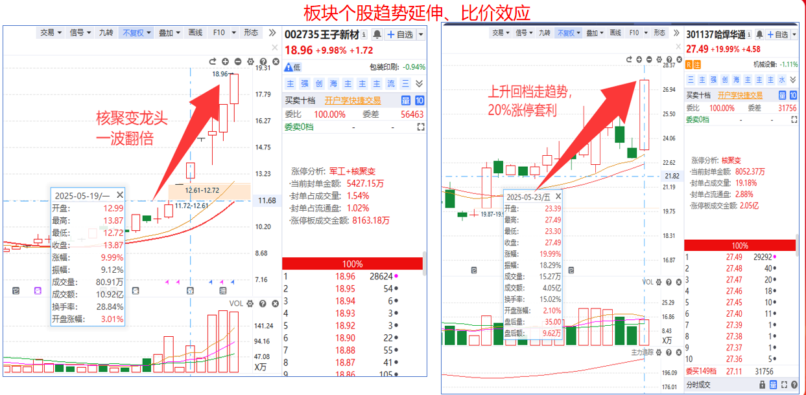
比价效应、套利

Slide 10
PART 03
寻找波段拐点

Slide 11
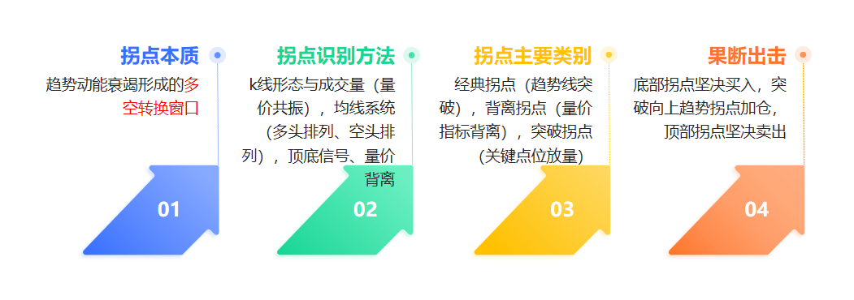
1、波段拐点

Slide 12
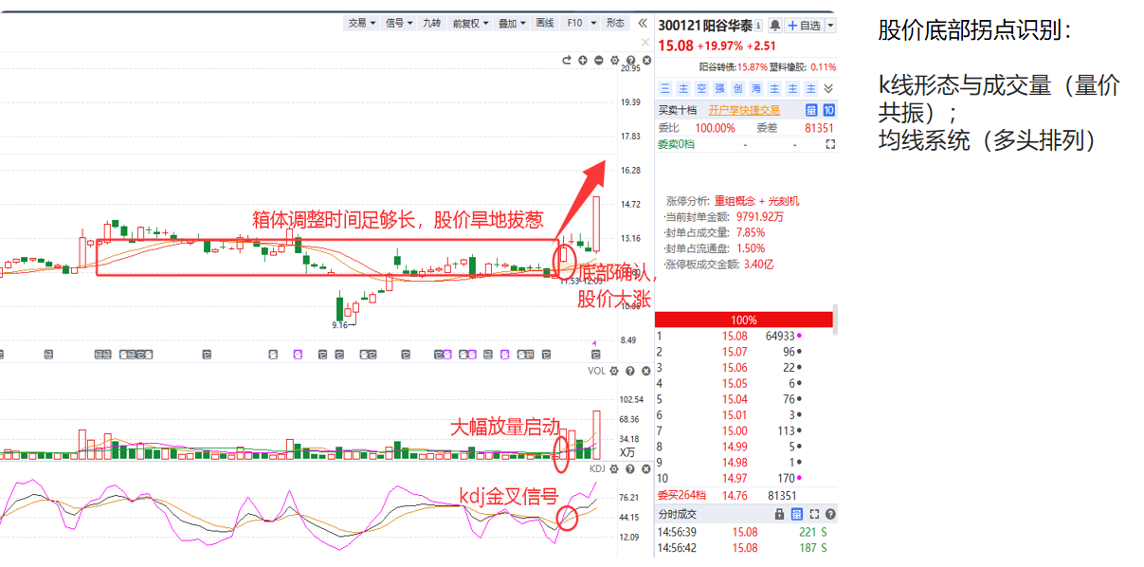
案例

Slide 13
总结
1、发现热点题材，出现主升浪机会，量价共振，果断介入
2、市场风格高低位切换时，寻找板块内部的“补涨龙”
3、市场退潮时，严格控制仓位三成之内，然后耐心等待下一个拐点

